Slide 1
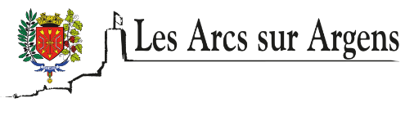
La rue droite
En résumé,
La « rue droite » est une traduction littérale d’une appellation provençale « carriero Drecho mais la signification réelle est « rue directe », celle qui va directement – par le plus court chemin – d’un bout à l’autre de la ville.
Pour en savoir plus,
L'encorbellement est caractéristique de l'architecture médiévale. Il désigne l'étage d'une bâtisse qui s'avance sur une rue ou sur une place. L’étage est donc plus grand que le rez-de-chaussée. Cela permettait de laisser un passage assez large sur la voie publique tout en gagnant de la place dans les étages supérieurs (jusqu’à 3m²), ce qui n’était pas négligeable, l’espace étant limité à l’intérieur de l’enceinte fortifiée.
On pourrait également y ajouter un Intérêt fiscal, l'impôt foncier étant calculé, entre autres, sur la surface au sol du bâtiment. Ainsi les étages permettaient quelques mètres carrés supplémentaires, non taxés.

Slide 2
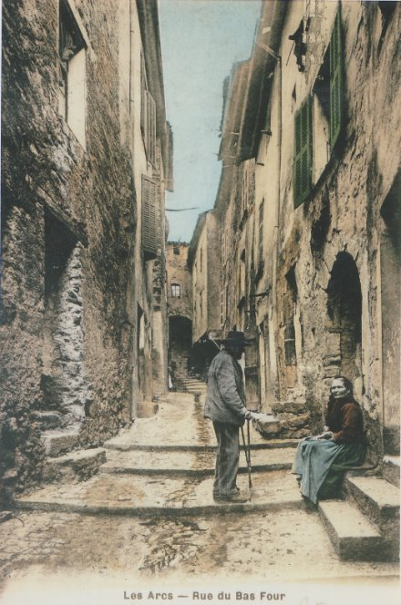

Slide 3
